Slide 1
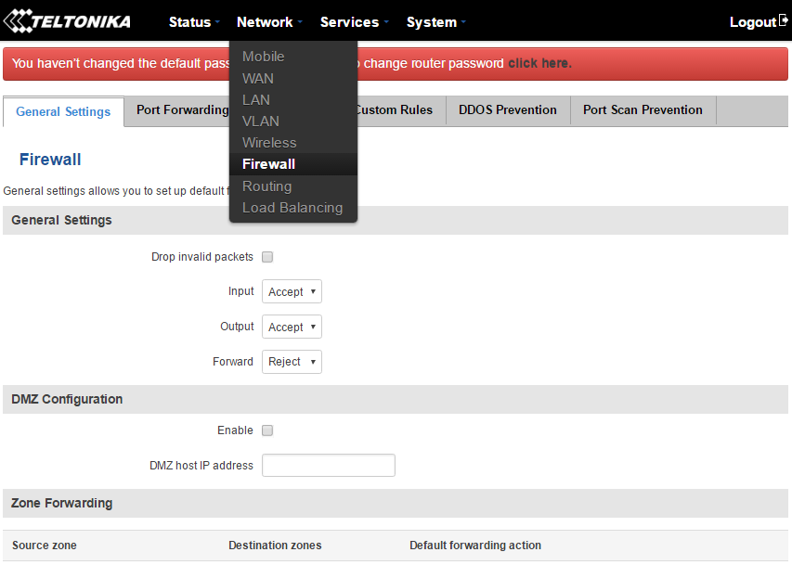
Rut950 Port Yönlendirme
Cihaz arayüzünde sırasıyla Network sonrasında Firewall sekmesine tıklanır

Slide 2
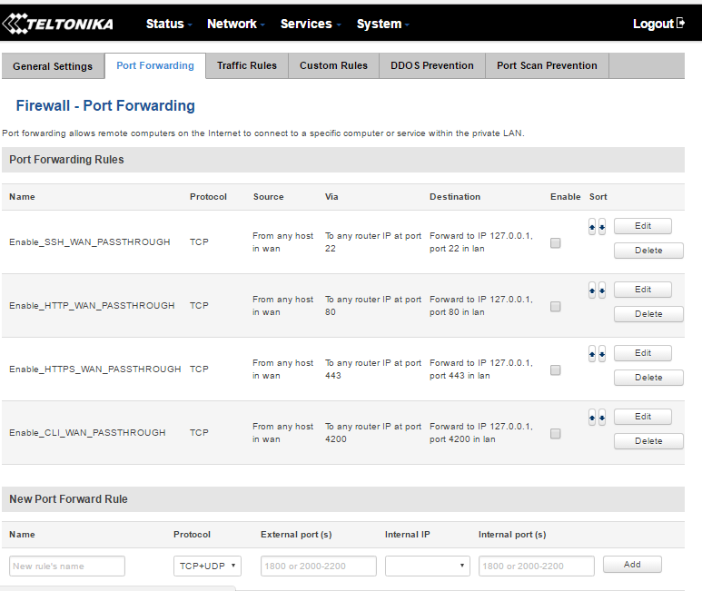
Rut950 Port Yönlendirme
Açılan sayfada üst sekmelerden Port Forwarding tıklanır.
Sayfanın altında New Port Forward Rule kısmından kural için bir isim açılacak port numaraları ve yönlendirilecek cihazın lokal ip adresi girildikten sonra sağ alt köşeden save butonuna tıklanarak ayarlar kaydedilir.

Slide 3
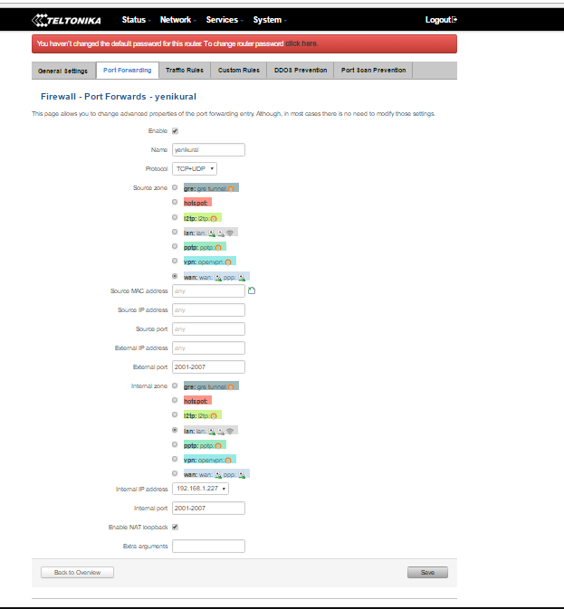
Sonrasında eklediğimiz yeni kural Port forwarding rules başlığı altına düşer , yan tarafındaki edit butonu ile gerekli düzenlemeyi yapabiliriz , sağ alttan save butonu ile ayarları kaydedip işlemi tamamlayabiliriz.

